Slide 1
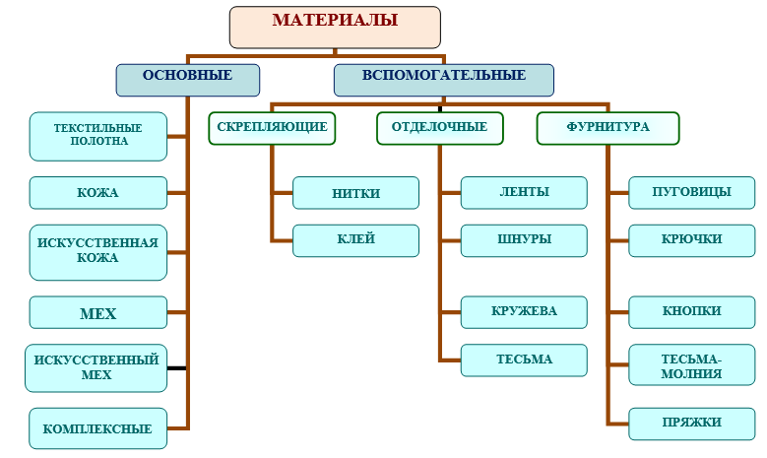
Тема урока: КЛАССИФИКАЦИЯ ШВЕЙНЫХ МАТЕРИАЛОВ
При производстве швейных изделий применяют разнообразные материалы в зависимости от особенностей назначения изделия и условий его эксплуатации. Чтобы сшить качественное швейное изделие, необходимо знать структуру, состав и свойства материала.
Материалы, используемые для изготовления одежды, должны обладать необходимыми свойствами и отвечать определенным требованиям:
- конструкторско - технологические требования: влияние свойств материала на конструкцию изделия и особенности его технологической обработки;
- эргономико - гигиенические требования: материал должен создавать и поддерживать комфортные условия при эксплуатации одежды, для сохранения здоровья человека;
- экономические требования: связаны со стоимостью;
- требования надежности: материалы для одежды должны сохранять внешний вид и свойства в течение всего срока эксплуатации;
- функциональные требования: материал должен соответствовать назначению изделия и обеспечивать свободу движения.
Материалы подразделяют на основные и вспомогательные (схема 1):
- основные материалы, из которых изготавливают отдельные детали или изделие полностью (верх изделия, прокладка, подкладка, утеплители);
- вспомогательные материалы - это скрепляющие и отделочные материалы, одёжная фурнитура.
Схема 1

Slide 2
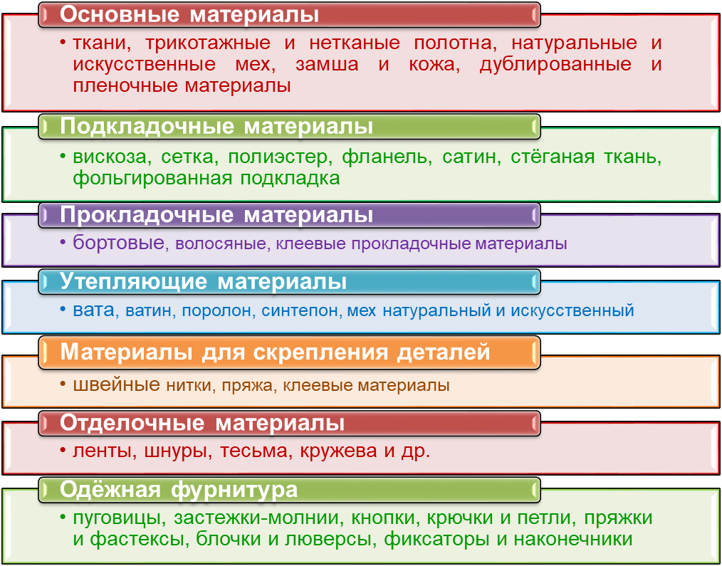
Материалы классифицируются по группам (схема 2) и выполняют определенные функции:
1. Основные материалы - используются в качестве верха швейных изделий.
2. Подкладочные материалы – используются для оформления внутренней стороны одежды, скрывают изнаночную сторону изделия, делая ее более привлекательной, защищает основной материал от загрязнения и быстрого износа, поглощает влагу.
3. Прокладочные материалы - для повышения формоустойчивости деталей одежды, усиления и упрочнения отдельных участков одежды.
4. Утепляющие материалы – теплозащитные материалы для повышения теплозащитных свойств одежды;
5. Материалы для скрепления деталей – служат для соединения деталей швейных изделий.
6. Отделочные материалы - используются для укрепления, украшения и отделки деталей швейных изделий.
7. Одёжная фурнитура - вспомогательные изделия, которые служат для застегивания одежды.
Схема 2
Классификация швейных материалов

Slide 3
Вопросы для закрепления материала
1. Что необходимо знать, чтобы сшить качественное швейное изделие?
Необходимо знать
2. Какие материалы используют при изготовлении швейных изделий?
При изготовлении швейных изделий применяют
3. Какие требования к материалам направлены на сохранение здоровья человека?
требования к материалам

Slide 4
Домашнее задание
Соедини группу материалов с ее функцией. Чтобы правильно выполнить задание, повтори учебный материал.
Основные материалы
Для застёгивания
Подкладочные материалы
Утепляют изделия
Отделочные материалы
Обработка верха изделия
Скрепляющие материалы
Соединяют детали изделия
Утепляющие материалы
Украшают изделия
Одёжная фурнитура
Скрывают изнанку изделия

